Slide 1

برمجة المبتدئين
لنتعلم معاً
الحلقات
التعريب: د. أحمد المالح

Slide 2
الأهداف الدراسية:
تعلم كيف تكرر مهمة عمل
تعلم كيف تستعمل بلوك الحلقة «Loop »

Slide 3
تكرار العمل
دعنا نقول اننا نريد أن نجعل الروبوت يكرر عمل لعدة مرات.
هل سوف تقوم بطباعة بلوك او بلوكات المهمة لعدد التكرارات؟
أكيد، هذا العمل صحيح!
ولكن، ماذا لو كنت اريد أن أكرر هذا البلوك الى المالانهاية؟
ماذا سوف نفعل؟

Slide 4

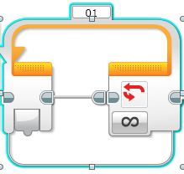
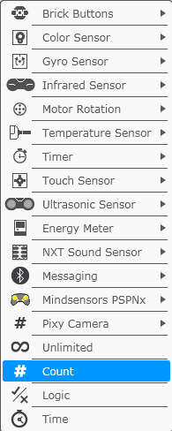
الحلقات
تجعل شيفرة الحلقات مهمة التكرار اسهل.
الفائدة المضافة هنا أننا نستطيع ايقاف الحلقة اينما شئنا (تكرار الحلقة بعدد معين، العمل لما لا نهاية، شرط محدد، ...)

Slide 5
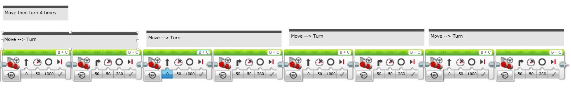
تحدي الحلقة
التحدي: اكتب برنامج ليذهب حول صندوق مرة واحدة.
الطريقة البسيطة هي كتابة الشيفرة كالتالي:
استخدم بلوك الحلقة لتطور الشيفرة المكتوبة

Slide 6
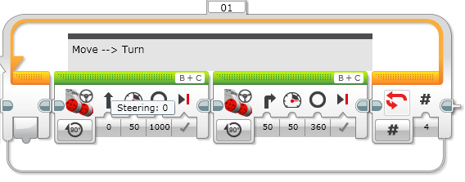
حل تحدي الحلقة
Run 4 times

Slide 7
ائتمانات
صممت هذه الدروس التعليمية من قبل سانجي سهشان و ارفيند سهشان
This tutorial was created by Sanjay Seshan and Arvind Seshan
يوجد العديد من الدروس على الموقع www.ev3lessons.com
More lessons at www.ev3lessons.com
قام بتعريب هذا العمل الدكتور أحمد المالح، البريد الإلكتروني: ahmad.maleh@gmail.com
تم هذا العمل ضمن التراخيص اللاتجارية
Creative Commons Attribution-NonCommercial-ShareAlike 4.0 International License.

